Slide 1
YELLOWSTONE

Slide 2
UVOD
Geografska lega
Zgodovina
Vulkan
Gejzirji
Podnebje
Turizem
Viri

Slide 3
Geografska lega
Leži v SZ Amerike (v zvezni državi Wyoming, sega pa tudi v Montano in Idaho)
8.980 kvadratnih kilometrov
Skozenj teče reka Yellowstone
od 3.300 do 4.600 m nadmorske višine
Leži med gorsko verigo Rocky Mountains (Skalnato Gorovje), ki ga obdaja skoraj iz vseh strani
Najbližje mesto je Billings v Montani

Slide 4
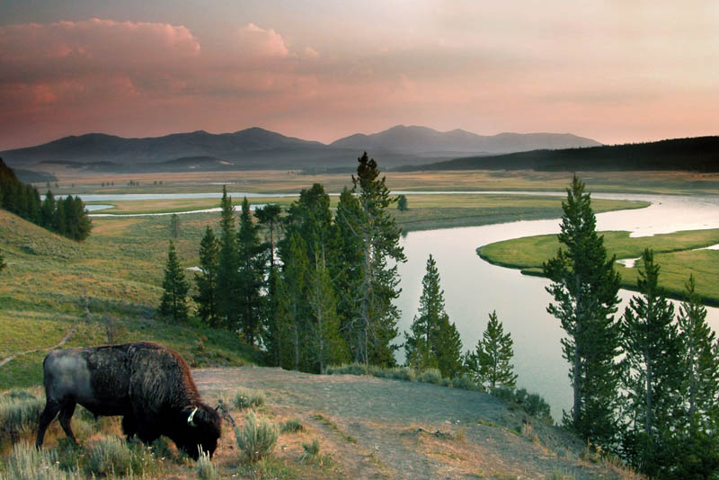

Slide 5
ZGODOVINA
Naselbine tam že pred 12.000 leti (Ameriški domorodci, ki so v tam živeli predvsem zaradi ugodnosti(veliko lesa, živali za prehrano))
Odkril ga je Ameriški popotnik John Colter
Reko so indijanci imenovali "Mi tsi a da zi,"kar pomeni po angleško Rock ''Yellow River''
park je leta 1872 ameriški predsednik Ulysses Grant razglasil za narodni park
S časom so zviševali denarne in zaporne kazni za lov na živali , kurjavo in vožnjo z avtomobilom po prepovedanih poteh
Leta 1988 je Yellowstone zajel požar. Uničil je velik del gozda in spremenil ekologijo narave.Gorela je kar tretjina tega nacionalnega parka.

Slide 6
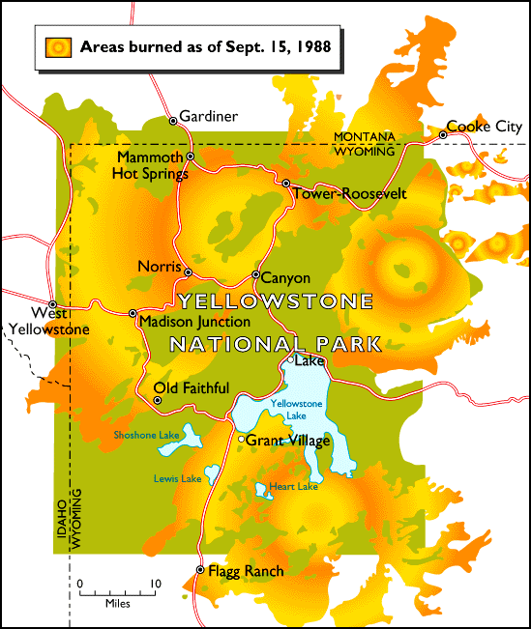
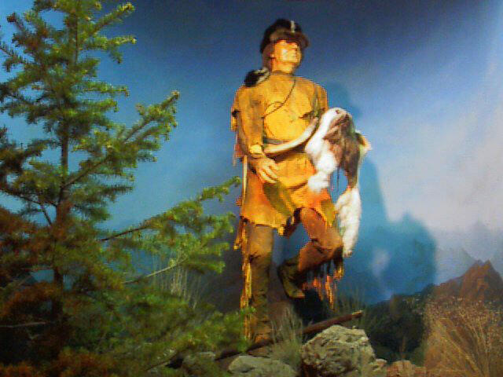
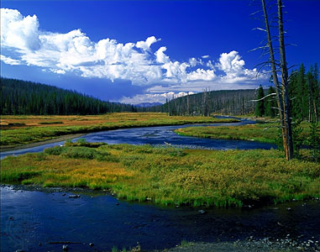
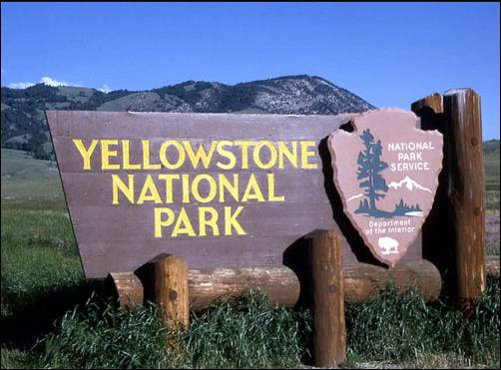

Slide 7
VULKAN
Vulkansko žrelo v Yellowstonu je po površini tako veliko kakor Slovenija
Zadnjikrat je izbrunil pred 640.000 leti
ob ponovnem izbruhu vulkana Yellowstone bi pomrlo več kot 95% vseh ljudi na Zemlji
Imenujejo ga tudi “super vulkan” zaradi škode, ki bi jo lahko storil če bi le-ta izbruhnil
vulkanski krater je imenovan KALDERA (velik pa je približno 55kmx72km)

Slide 8
Gejzirji
Termalni izvir na Zemljini površini, ki v presledkih bruha vrelo vodo in paro v zrak
Ime po islandskem vrelcu Geysir
Okoli 62% vseh znanih gejzirjev na svetu je v Yellowstonu
Najbolj predvidljiv gejzir v parku je Old Faithful.
-čuvaji lahko dokaj natančno napovejo naslednji izbruh Povprečen čas med izbruhi je 64min
Izbruhne približno 30 metrov v zrak, bruha pa približno 3 minute

Slide 9
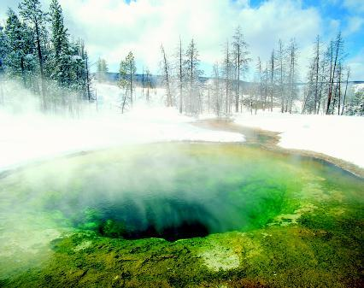
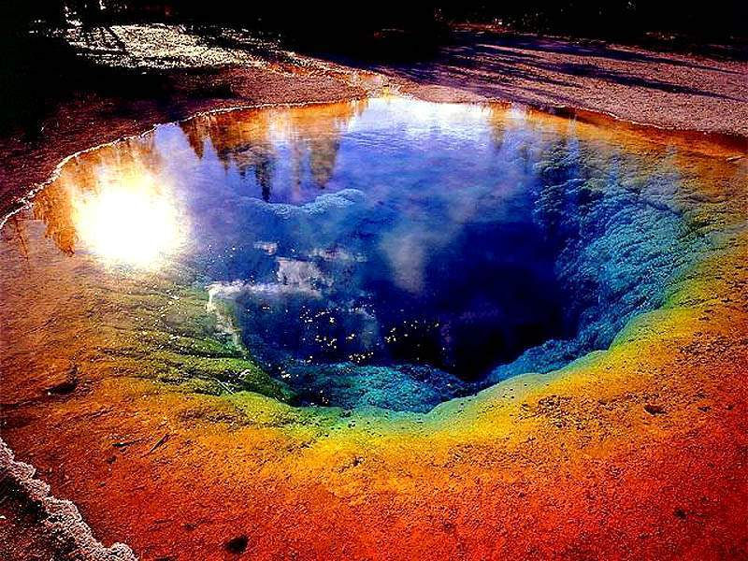
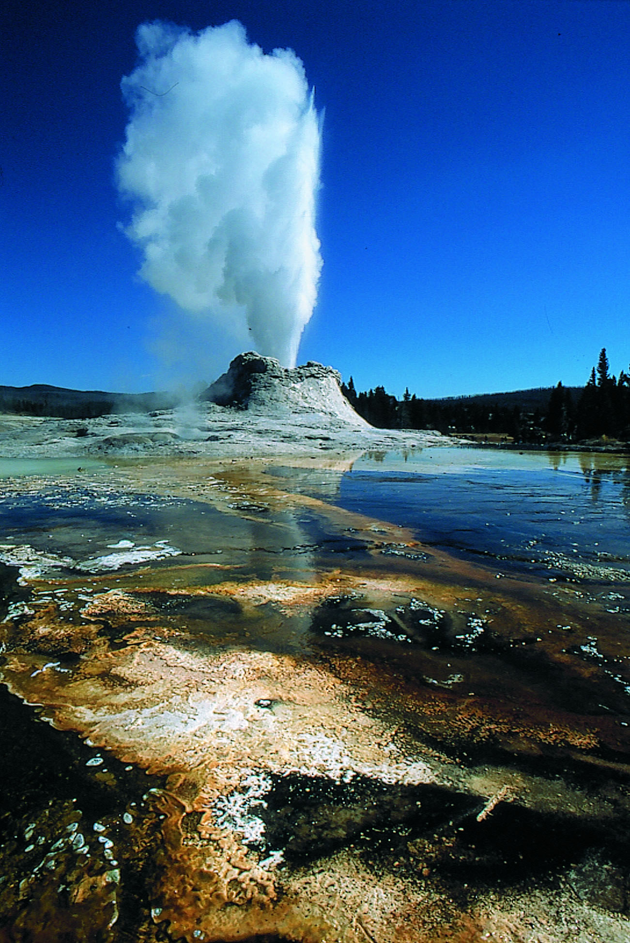
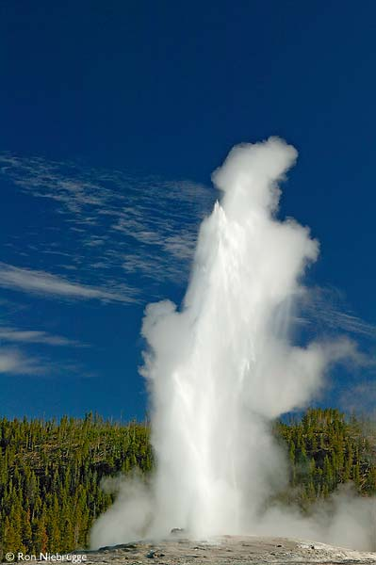
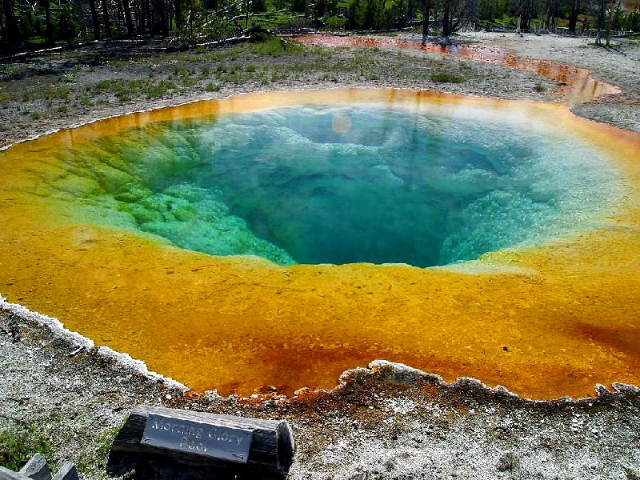

Slide 10
PODNEBJE
Najvišja temperatura 37ºC (leta 1936)
Najnižja temperatura -54ºC (leta 1933)
Poleti čez dan od 20-25ºC ponoči pa gre tudi pod 0ºC
Poleti so nevihte zelo pogoste, tornadi pa so zelo redki čez leto (zadnji l.1987)
Sneg je mogoč v katerem koli mesecu v letu povprečno na leto pa zapade 380cm snega

Slide 11
TURIZEM
Park ima zelo veliko značilnosti:gejzirji, termalni vrelci, slapovi, divjina in divje življenje in tudi velikansko jezero
Turisti uživajo v različnih aktivnostih: kamping, vožnja s kajakom, ribolov, do ogledovanja živali kot sta bizon, los in medvedi v njihovem naravnem okolju
Ker gejzirji zaradi bakterij slabo vplivajo na nekatere ljudi, se morajo pred obiskom Yellowstona posvetovati s svojim zdravnikom
V parku je 11 hotelov, 11 prostorov za taborjenje in en prostor za prikolice
Park je podrl svoj rekord obiskanosti leta 2005, ko ga je obiskalo 2.835.651 obiskovalcev.

Slide 12
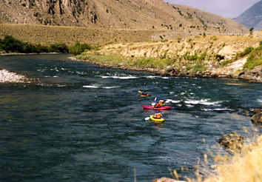
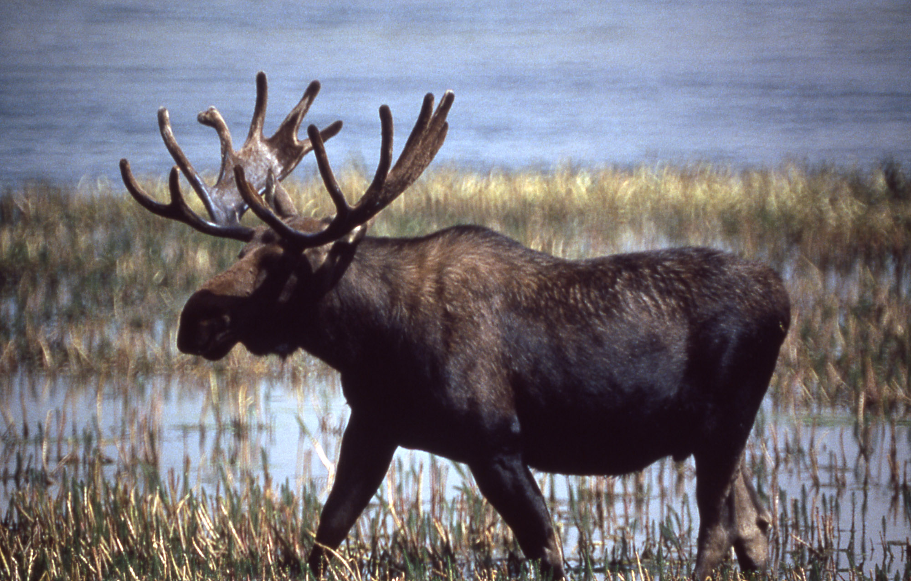
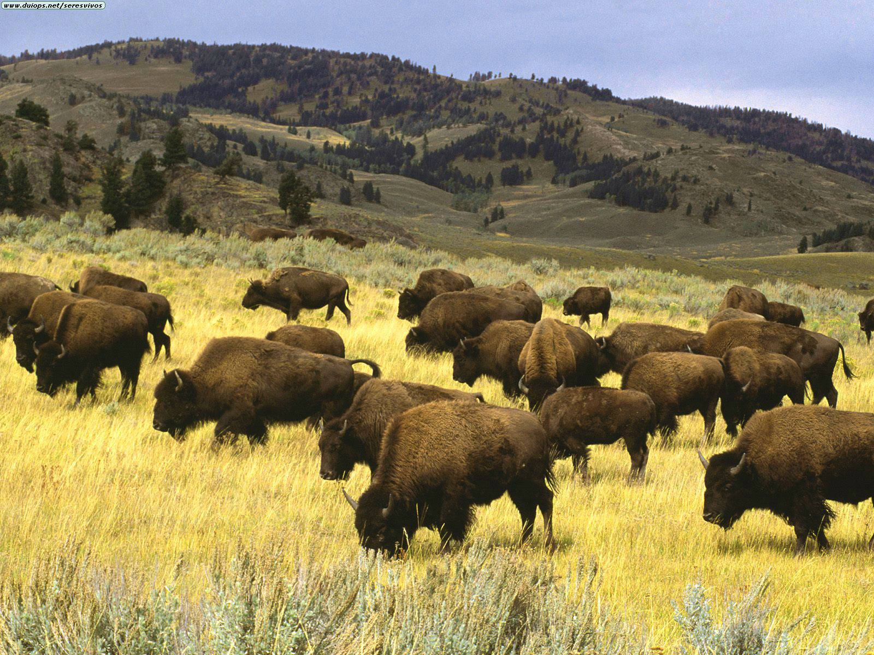
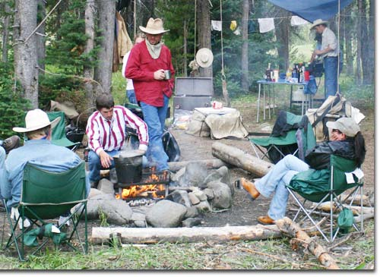

Slide 13
VIRI
http://en.wikipedia.org/
http://sl.wikipedia.org/
http://www.s-gess.tb.edus.si/dijaki/data/informatika/zda/parki/yellowstone.html
http://www.nationalparkreservations.com/
Vsa čuda sveta, Mladinska knijga

